Slide 1
TRƯỜNG TIỂU HỌC BẮC HƯNG
HỘI THI GIÁO VIÊN CHỦ NHIỆM GIỎI CẤP TRƯỜNG NĂM HỌC 2023 -2024
HOẠT ĐỘNG TRẢI NGHIỆM
LỚP 4
GVCN: LÊ THỊ QUYÊN

Slide 2
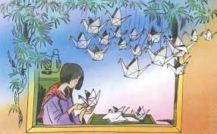
MỘT NGHÌN CÁNH HẠC

Slide 3
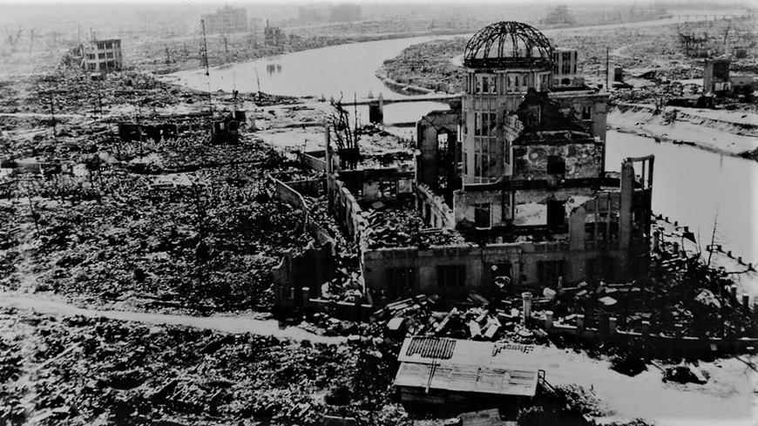
THÀNH PHỐ HIROSHIMA BỊ BOM NGUYÊN TỬ SAN PHẲNG

Slide 4
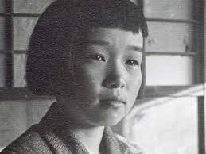

Slide 5


Slide 6
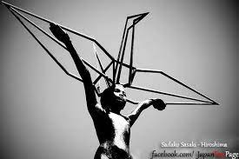

Slide 7
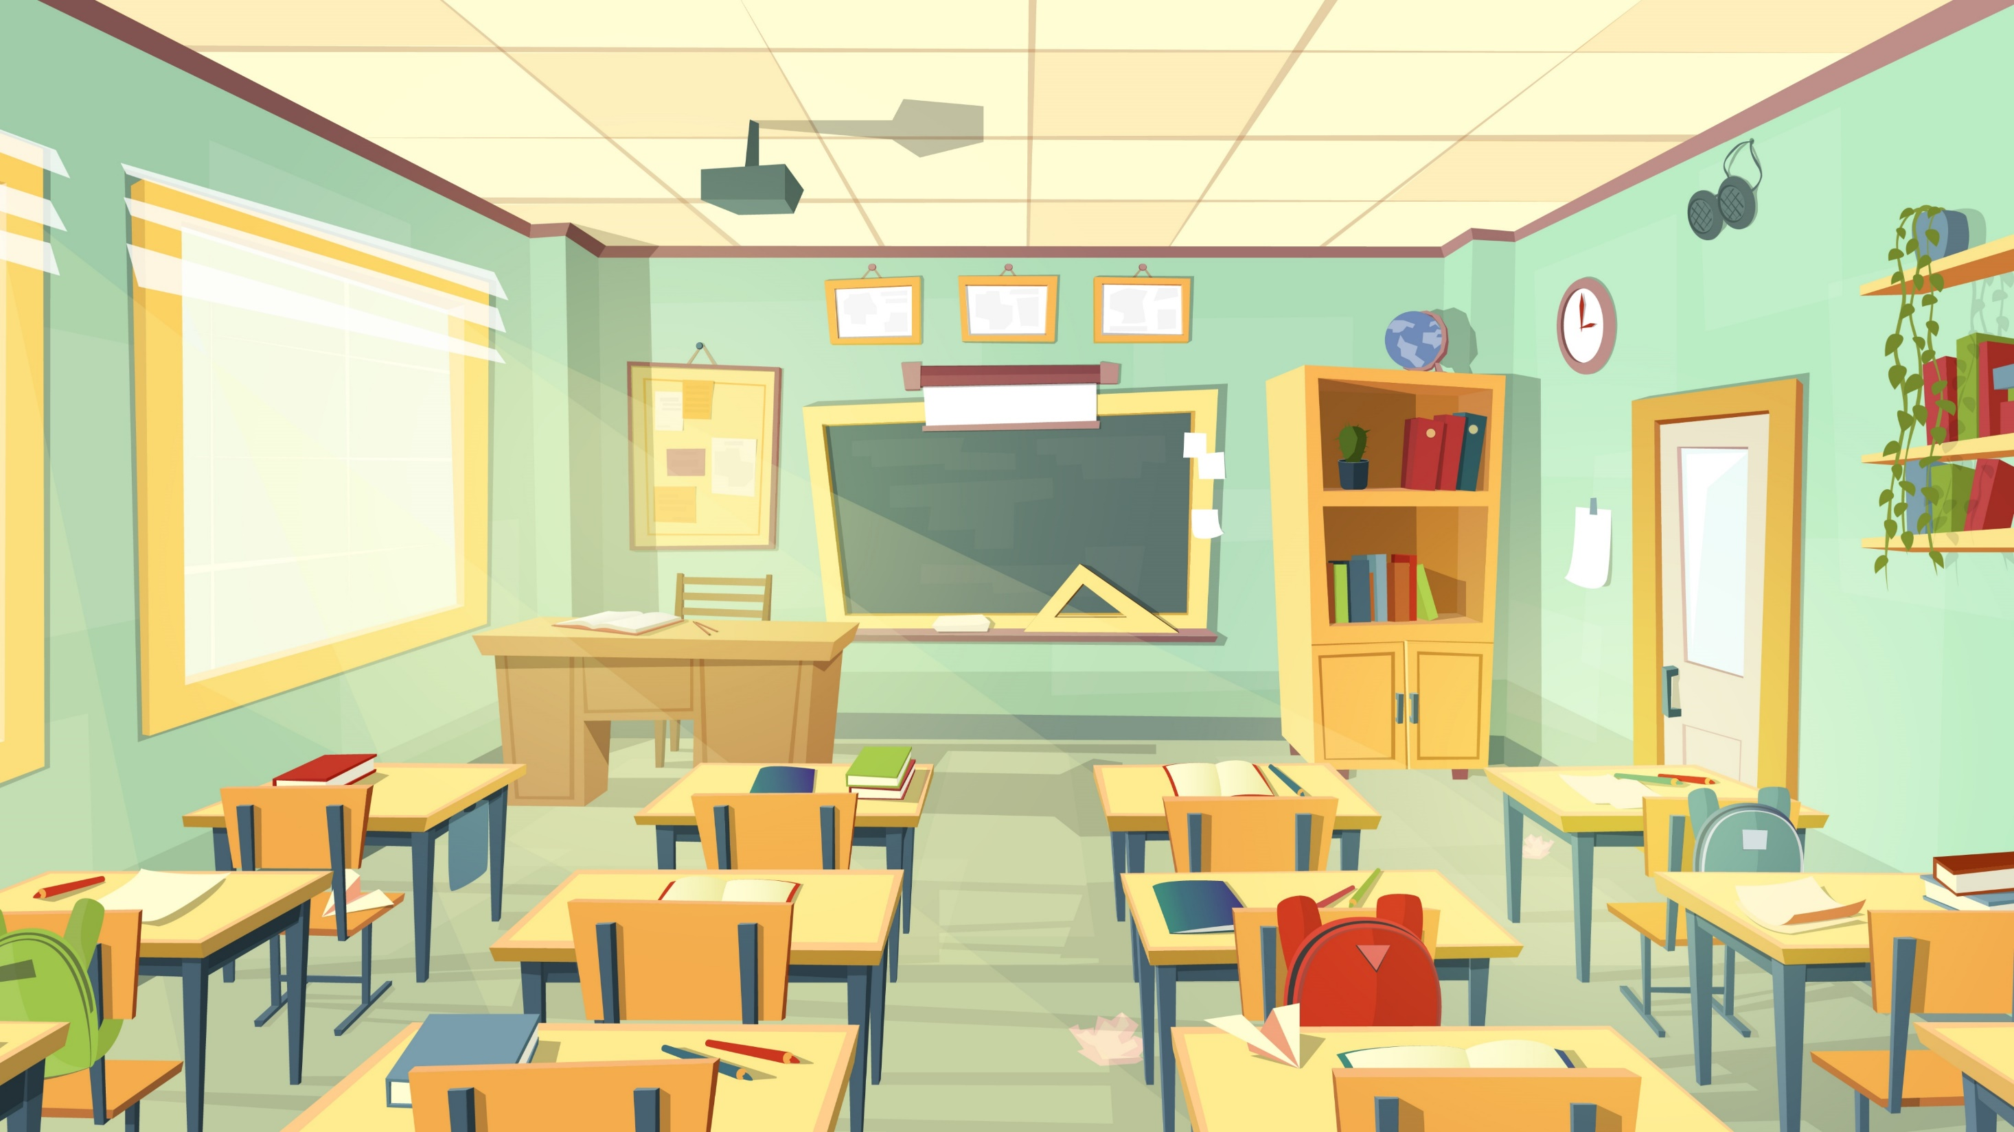




Tuần 12: Chủ đề
Yêu trường, yêu lớp
Tiết 2: Thông điệp yêu thương
Nguyễn Thị Ái Quyên

Slide 8
II. KHÁM PHÁ

Slide 9
HOẠT ĐỘNG 1: GỬI THÔNG ĐIỆP YÊU THƯƠNG ĐẾN THẦY CÔ

Slide 10
Chia sẻ những kỉ niệm sâu sắc em đã có với thầy cô theo các gợi ý sau :
Em đã có kỉ niệm sâu sắc với thầy, cô giáo nào?
Đó là kỉ niệm gì?
Nhắc lại kỉ niệm ấy, em muốn gửi thông điệp gì đến thầy cô?

Slide 11



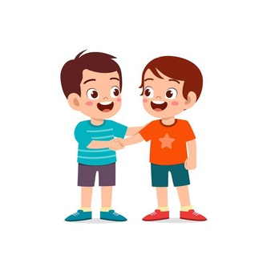

Slide 12
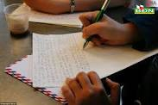
VIẾT LỜI YÊU THƯƠNG MUỐN NÓI LÊN ĐÓ ĐỂ GỬI ĐẾN THẦY CÔ

Slide 13
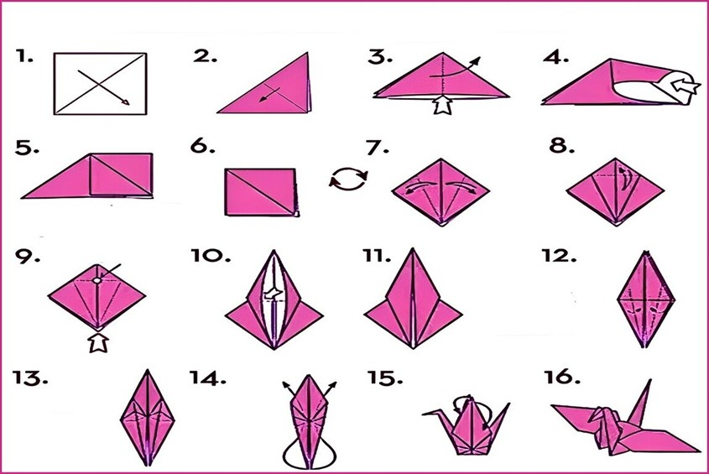
CÁC BƯỚC GẤP HẠC GIẤY

Slide 14
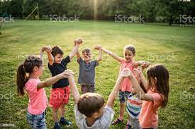
HOẠT ĐỘNG 2: CHIA SẺ YÊU THƯƠNG

Slide 15
- Chia sẻ theo nhóm về những khó khăn của em trong quá trình sinh hoạt và học tập.
- Thảo luận về những việc làm cần thiết để giúp đỡ nhau vượt qua những khó khăn đó:
+ Nói những lời động viên
+ Phân công đôi bạn cùng tiến để hỗ trợ nhau trong sinh hoạt và học tập

Slide 17


Mang món quà, thông điệp gửi đến các thầy cô trong trường

Slide 18


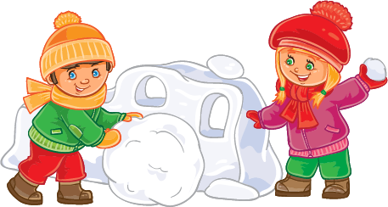
VẬN DỤNG

Slide 19


Về nhà:
Tiếp tục gấp hạc giấy yêu thương gửi tới thầy cô và thực hiện trao cánh hạc giấy ấy cho những thầy cô của mình (thầy cô giáo cũ, thầy cô trong trường hoặc ngoài nhà trường)

Slide 20
TẠM BIỆT
HẸN GẶP LẠI

